Slide 1
МБУК «Троицко-Печорская МЦБ»
Отдел информационно –библиографической деятельности
12+
Знакомьтесь
с творчеством писателей –юбиляров
2020

Slide 2
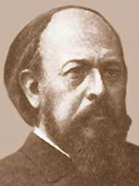
185 лет со дня рождения
русского литературного критика
Максима Алексеевича Антоновича (1835–1918)

Slide 3
Родился 27 апреля (9 мая) 1835 в г.Белополье Харьковской губернии. Сын дьячка. Очень рано потерял родителей и остался круглым сиротой. Окончил духовное училище, а затем Харьковскую семинарию (1855).
В 1859 Антонович заканчивает Петербургскую духовную академию и становится кандидатом богословия. Но уже в годы учебы его взгляды принимают материалистический и атеистический характер. Решающую роль в этом сыграло изучение им трудов французских материалистов.

Slide 4
В 1862 Антонович выходит из духовного звания. Став в 1861 постоянным сотрудником «Современ-ника», а после смерти Добролюбова возглавив литературно-критический отдел журнала, он вклю-чается в журнальную полемику.
В своей критике философского идеализма (от Платона до Гегеля и Шопенгауэра) он опирался также на исследования европейских и русских естествоиспытателей (Ч.Дарвина, Д. Льюиса, И. М. Сеченова). Критикуя идеологию почвенничества, полемизировал с Н. Н. Страховым и Ф. М. Достоевским.
В 1862–1864, ведя борьбу с «антинигилисти-ческой» литературой, исключительно резко оценивал роман И. С. Тургенева Отцы и дети.

Slide 5
После закрытия «Современника» Антонович с семьей некоторое время жил за границей (1866–1868). В 1870-е годы он занимался преимущественно переводами многочисленных трудов по истории и естествознанию.
Сотрудничал в различных изданиях («Слово», «Новое обозрение» и др.), Антонович продолжал отстаивать революционно-демократическую идеологию 1860-х годов.
В 1898–1916 он публикует воспоминания о Чернышевском, Добролюбове, Некрасове, Лаврове, труд о Ч. Дарвине и его учении.
Умер Максим Алексеевич в Петрограде 14 ноября 1918.

Slide 6
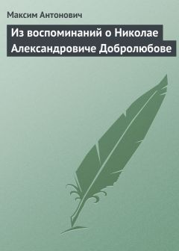
«В половине 1859 года я оканчивал курс в С.-Петербургской духовной академии. С каждым годом моего учения в академии я все более и более убеждался, что теологическая специальность и духовная служба мне вовсе не по душе, и мое внимание направлялось более на философию и вообще на светские науки, чем на науки теологические. Перед окончанием курса я окончательно решил оставить духовное звание и посвятить себя деятельности не на духовном, а на каком-нибудь другом поприще. Прежде всего я рискнул попытаться проникнуть на литературное поприще и для пробы написать что-нибудь, что могло попасть в светскую печать…»

Slide 7
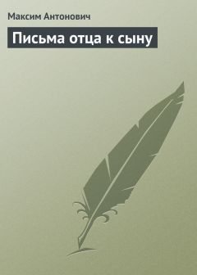
«Милый мой Ванечка! Благодарю тебя за письмо, за доверие и откровенность, с которыми ты обратился ко мне; мне приятно видеть их в тебе, особенно в настоящее время, когда дети так скоро забывают своих родителей и теряют к ним всякое уважение. Из настоящего же моего письма ты увидишь, что и отец может пригодиться тебе и помочь тебе своими советами. Ты прислал мне несколько своих статей о разных предметах и спрашиваешь меня, можно ли их напечатать, стоят ли они того…»

Slide 8

«Люди, желающие иметь обо всех окружающих их предметах точное и определенное понятие, желают иметь такое понятие и о славянофильском „Дне“, и потому спрашивают: „Что такое „День“? Есть ли это газета с основательными или, по крайней мере, с определенными систематическими убеждениями, или просто склад неясных и неопределенных представлений, неосмысленных патриотических выходок и восточно-русского самохвальства, разведение водою посмертного наследства Киреевских, Хомякова и К. Аксакова?“…»

Slide 9
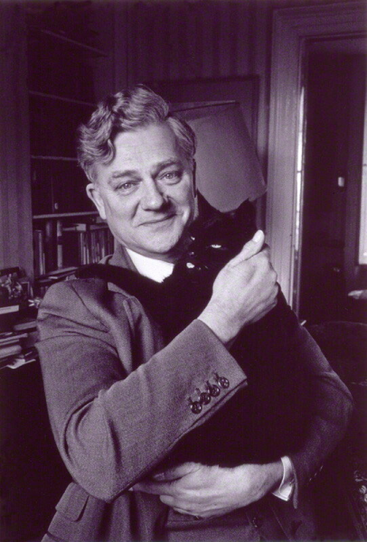
100 лет со дня рождения
английского писателя, автора книг для детей
Ричарда Джорджа Адамса (1920–2016)

Slide 10
  Популярный писатель-сказочник Ричард Джордж Адамс (1920-2016) стал известен всему миру удивительными приключениями кроликов – «обитателей холмов».
  Ричард Адамс родился 9 мая 1920 года в Ньюбери, Англия. Его страсть к выдумкам развилась под влиянием деревенского детства. Он был младшим из троих детей, и ему приходилось самому находить себе развлечения. «Я придумал свое собственное королевство. И у меня в нем были верные товарищи, с которыми я постоянно играл. Все это происходило в моем воображении. Я очень хорошо помню моих друзей».

Slide 11
После школы Адамс поступил в престижный Оксфорд, но в 1939 году, в связи с началом войны, занятия пришлось прекратить.
В 1948 году он снова поступил в Оксфордский университет, где изучал новейшую историю и литературу. В период с 1948 по 1974 год работал чиновником министерства местного управления. Рассказывая об истории создания своего первого, известнейшего романа, Адамс говорил, что он возник из историй про кроликов, сочиненных и рассказанных им своим дочерям Джулиет и Розамунд во время частых поездок на выходные за город.

Slide 12
Книга «Обитатели холмов» на русском языке впервые была опубликована в 1988 году издательством «Детская литература». Первое отечественное издание имеет название «Удивительные приключения кроликов». Вышла она в пересказе Е. В. Догель и с прекрасными, очень забавными рисунками Ю. Бочкарева. Главные действующие лица сказки – это, конечно же, кролики, но не простые, а умные, смелые, сильные и хитрые. Не влюбиться в них просто невозможно.

Slide 13
Сказочные истории про кроликов, которые Адамс рассказывал своим детям, так им понравились, что Адамс решился их записать. Успех пришел не сразу – многие издательства отвергли рукопись, но она все же была опубликована.
«Обитатели холмов» разошлись тиражом более 50 миллионов экземпляров на 30 языках мира и были дважды экранизированы. В 1972 году за роман «Обитатели холмов» Ричард Адамс получил медаль Карнеги.

Slide 14

Истории про кроликов так понравились читателям, что они стали требовать продолжения. В 1996 году Ричард Адамс опубликовал новую книгу.

Slide 15
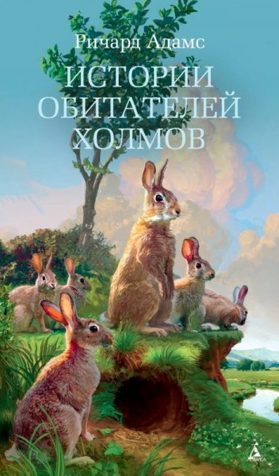
В этой книге содержатся сказки, не вошедшие в первую часть. Сказки в этой книге разделены на три группы.
В первую входят приключения отважного Эль-Ахрайраха – это истории о том, как Эль-Ахрайрах отправился просить бога подарить кроликам обоняние. Или сказка о трех коровах, управляющих временем и многие другие.
Вторая часть содержит приключения кролика Проказника, а также описание жуткой встречи с Черным Кроликом Инле.
Третья часть включает истории кролика Ореха и его соплеменников.

Slide 16

Роман «Майя» ориентирован на взрослого читателя. Здесь уже нет сказочных антропоморфных персонажей, все действующие лица – люди. Но место действия этой книги разворачивается в той же Бекланской империи. Однако карты Бекланской империи и Беклы, включенные в эту книгу, несколько отличаются от предыдущих. События, о которых рассказывается в «Майе», происходят за несколько лет до «Шардика». Пятнадцатилетнюю Майю продают в рабство. Из рыбацкой деревни она попадает в имперскую столицу, с ее величественными дворцами, неисчислимыми соблазнами и опасностями. Как дальше сложится судьба прекрасной Майи?
Вы узнаете прочитав эту книгу.

Slide 17
Ричард Адамс прожил долгую жизнь. Писатель скончался 24 декабря 2016 года в возрасте 96 лет. Помимо сказок Адамс писал также короткие истории, рассказы и поэмы.
Во всем мире читатели любят сказочные истории. Сказки дарят радость и позволяют погрузиться в другой мир. Истории, которые рассказывает Ричард Адамс - мудрые и трогательные, они остаются глубоко в памяти и никогда не забываются. Приятного чтения!

Slide 18
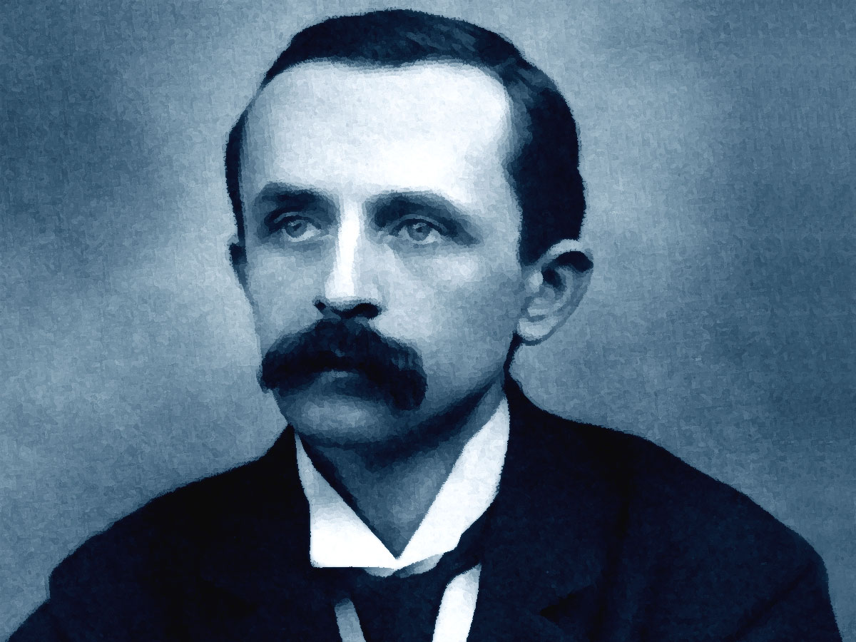
160 лет со дня рождения
английского писателя
Джеймса Мэтью Барри (1860–1937)

Slide 19
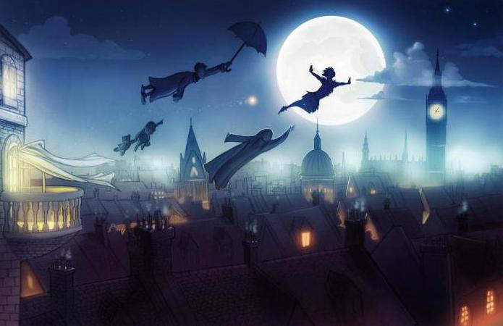
Кто же не знает прелестную детскую сказку про Питера Пэна? Автор, коим является знаменитый шотландский романист и драматург Барри Джеймс Мэтью.

Slide 20
Барри Джеймс Мэтью родился в мае 1860 года девятым ребёнком, тем не менее пробелов в воспитании и обучении не имел, как и все остальные дети.
Сначала он учился в академии, затем в крупнейшем университете Шотландии в Эдинбурге. Окончив его, устроился на работу в редакцию "Ноттингем Джорнэл". Как только пришла журналистская известность с публикацией целого ряда очерков с изображением жизни маленького городка в Шотландии, Барри было предложено издать отдельную книгу на основе этих работ. Так появилась "Идиллия Старых Огней". Успех был шумный.

Slide 21
Литературой Барри Джеймс начал заниматься в двадцатипятилетнем возрасте, через четыре года уже опубликовал несколько повестей и свой первый роман. Повести были деревенские, серия так и называлась: "Идиллия Олд Лихта", а фабула романа была взята из профессии, в нём рассказывалось о журналисте - "Когда человек один".
Читатели воодушевлённо встретили нового писателя.
Барри Джеймс следом написал крайне неудачную мелодраму "Лучше умереть", которая вышла в 1888 году. Потом писатель "исправился", и новые его романы были снова встречены благосклонно: "Маленький служитель", "Сентиментальный Томми", особенно трогательно получилась книга о матери - "Маргарет Огилви".

Slide 22
К сорока годам лучшим драматургом страны стал знаменитый романист Барри Джеймс. Он всего три года назад обратился к написанию драм.
В 1904 году была поставлена на сцене его сказка "Питер Пэн", посыпались и почести. Его произвели в баронеты, наградили орденом.
С 1928 года он находился на посту президента Общества литераторов страны.

Slide 23
Писатель всю свою жизнь посвятил творчеству, личная жизнь его не блистала обилием друзей и поклонниц.
Женат был только единожды и не очень долго, по-настоящему близко дружил только с семейством Дэвис, даже опекал пятерых детей, когда их родители (Артур и Сильвия Дэвис) умерли. Собственных прямых наследников после его смерти в 1937 году обнаружено не было.

Slide 24
Кино. Барри Джеймс-Мэтью, биография которого была своеобразной и не без волшебных превращений и чудес, написал много книг. Его сказки экранизированы неоднократно, а в 2004 году вышел фильм Марка Фостера под названием "Волшебная страна", где роль замечательного сказочника сыграл восхитительный Джонни Депп. Конечно, от реальной биографии действие фильма отличается почти кардинально. История с приёмными детьми и та подверглась вариациям.

Slide 25
Фильм выдвигался на "Оскар" в семи категориях, а на премию БАФТА - в одиннадцати. И в том и в другом случае оценка получена весьма высокая - восемь из десяти, даже в главной номинации.
Сказочная территория Neverland, которую придумал писатель, у нас именуется Нетландией, а в данном фильме - Волшебной страной. Страна, откуда не возвращаются.
Герой удивляется прекрасному миру сам и умеет удивить окружающих.

Slide 26
Собственное завещание. Интересные факты из жизни которого были столь обильны, что неоднократно вдохновляли людей искусства на создание мировых шедевров, умер в 1937 году, предварительно передав все доходы и права от "Питера Пэна" (внушительную сумму) лондонской детской больнице. А в 1987 году Парламент Британии сделал беспрецедентный шаг - установил авторские права Барри как бессрочные. Вот такое исключительное уважение снискал этот выдающийся человек у себя на родине.

Slide 27

Джеймс Мэтью Барри придумал сказочную историю про Питера Пэна – мальчика, который не хотел взрослеть.
Питер Пэн – мальчик, который однажды решил никогда не взрослеть. Он живёт на острове Нетинебудет, населённом эльфами и гномами, русалками и кровожадными пиратами. По удивительной случайности на этот же остров попадают Венди, Джон и Майкл. Ребятам предстоит столкнуться с опасностями, познакомиться с жителями волшебной земли и, конечно же, вернуться обратно домой. Но так ли просто это сделать, если сам Питер Пэн может встать у них на пути?

Slide 28

Перед вами первая книга о Питере Пэне - рассказ о его раннем детстве, об общении с птицами, феями и о первой встрече с обыкновенной девочкой. Ведь, как выясняется, сам Питер Пэн совсем не заурядный ребёнок! И жил он в фантастическом месте - в Кенсингтонском саду, неповторимом сказочном парке.

Slide 29

Можно пережить увлекательные и опасные приключения с индейцами и пиратами, волшебными существами и дикими животными, причём сразу со всеми вместе и в одно и то же время? Как же могли Майкл и Джордж не поддаться искушению, и не отправиться на остров, где правит вечно юный Питер Пэн. И как могла Венди не отправиться с ними, ведь у Питера Пэна и его пропавших мальчиков не было мамы.

Slide 30

Источники информации
https://www.nbrkomi.ru/str/id/76/2406/ (дата обращения 30 апреля 2020)
http://www.biografguru.ru/about/antonovich/?q=4578 (дата обращения: 30 апреля 2020 )
https://litvek.com/books/244760-kniga-maksim-alekseevich-antonovich-iz-vospominaniy-o-nikolae-aleksandroviche-dobrolyubove (дата обращения: 30 апреля 2020 год)
https://litvek.com/books/244761-kniga-maksim-alekseevich-antonovich-pisma-ottsa-k-syinu (дата обращения: 30 апреля 2020)
https://kraevushka.livejournal.com/731239.html (дата обращения: 30 апреля 2020)
https://kraevushka.livejournal.com/731239.html (дата обращения: 30 апреля 2020)
https://fb.ru/article/245564/barri-djeyms-metyu-biografiya-proizvedeniya-foto (дата обращения: 30 апреля 2020)
https://biografieonline.it/img/bio/James_Matthew_Barrie_1.jpg (дата обращения: 30 апреля 2020)
https://www.livelib.ru/author/24102/top-dzhejms-barri (дата обращения: 1 мая 2020)
https://fb.ru/article/245564/barri-djeyms-metyu-biografiya-proizvedeniya-foto (дата обращения: 1 мая 2020)
https://www.livelib.ru/author/24102/top-dzhejms-barri (дата обращения: 1 мая 2020)
https://www.livelib.ru/author/24102/top-dzhejms-barri (дата обращения: 1 мая 2020)
Составитель: Красноусова Н. С. -библиотекарь отдела информационно –библиографической деятельности

